Slide 1



Información XII Consejo Trivium
02 septiembre de 2025

Slide 2

AGENDA – XII Consejo Trivium
02 de septiembre 2025
Primero.- Aprobación, en su caso, del acta de la reunión del Consejo del 26-05-2025
Segundo.- Resultados cierre 2T 2025. Cuenta de resultados, balance de situación y ratios financieros.
Tercero.- Exposición departamentos cierre 2T 2025
Ventas
Posventas
TAP
Cuarto.- Proyección PAI FY2025
Quinto.- Proyección 2S 2025 y FY 2025
Sexto.- Recursos Humanos ; actualización y proyectos
Séptimo.- Finanzas y Administración: actualización y proyectos.
Octavo.- Situación del cumplimiento normativo.
Noveno.- Póliza de seguros de administradores y directores (D&O)
Décimo.- Instalaciones y capacidades
Décimo primero.- Plan 2028
Décimo segundo.- Cese y nombramiento de Secretario
Décimo tercero.- Nombramiento del Vicepresidente

Slide 3

RATIOS FINANCIEROS CUENTA EXPLOTACIÓN JUNIO 2025

Slide 4
JD
Varios
Usados
Alquiler
Repuestos
Servicio
Total
80,946 €
-68,901 €BG
-85,1 %
12,045 €
14,88 %
-5,924 €
-7,6 %
6.365 €
8,11 % BG
Gastos Generales
-3.680
-4,54%
RESULTADO TRIVIUM junio 2025 (Contabilidad)
RESULTADO TRIVIUM 1S 2023
(Contabilidad)
TAP
+113 € BG
0,13 %
2.116,52 €
2,62 %

Slide 5
EVOLUCIÓN PRINCIPALES INDICADORES ( Jun 2025 )

Slide 6



TESORERÍA
Pool Bancario TRIVIUM jun 2025 C/P
Participación Bancos en el Pool TRIVIUM
Eur90 1,944%
Eur360 2,072%
Composición Deuda TRIVIUM dic 2024 vs jun 2025
Otras Deudas jun 2025 L/P

Slide 7
TESORERÍA
Pool Bancario TRIVIUM jul 2025 C/P
Participación Bancos en el Pool jul 2025
Composición Deuda TRIVIUM dic 2024 vs jul 2025
Eur90 2,008%
Eur360 2,126%
Otras Deudas jul 2025 L/P

Slide 8
Evolución Renovaciones Bancarias TRIVIUM 2023- 2025
*Amarillo las entidades que salen año siguiente
*verde las que entran vs año precedente
Participación Bancos en el Pool TRIVIUM
Condiciones Bancarias Promedias - Circulante TRIVIUM
Tipos de Interés
Circulante
TRIVIUM
2025
44MM
39,5MM Pólizas de crédito
9,5MM Línea Financ. Pagos/Cobros
4,5MM Confirming Pronto Pago
en negociación

Slide 9

SITUACIÓN junio 2025

Slide 10

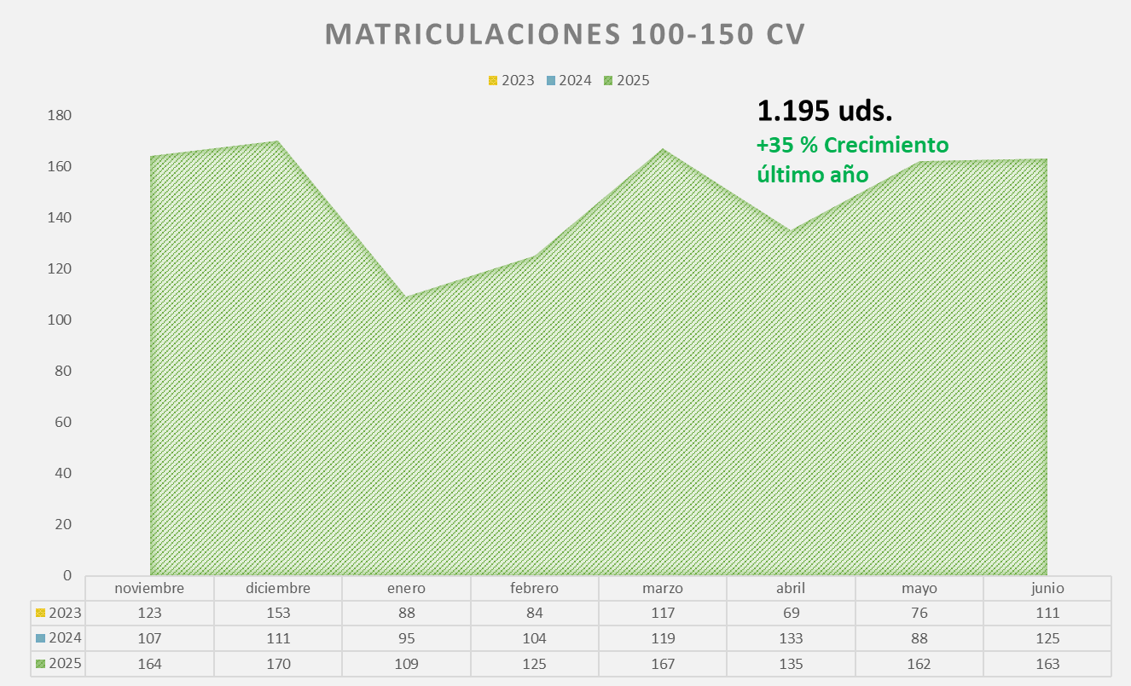
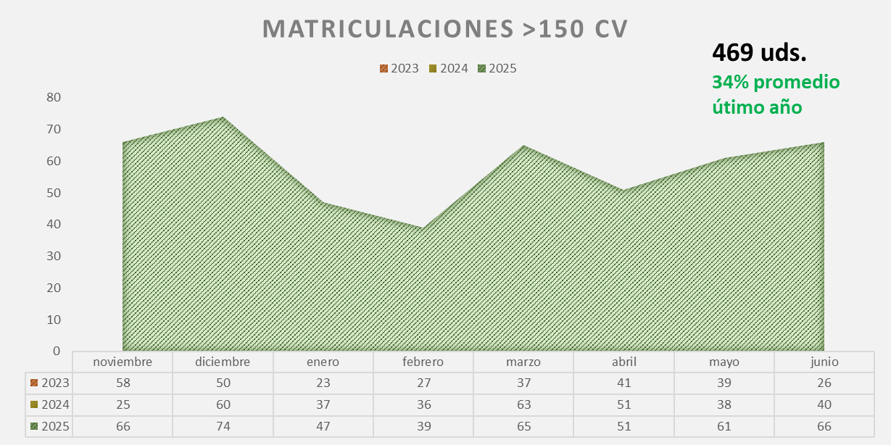
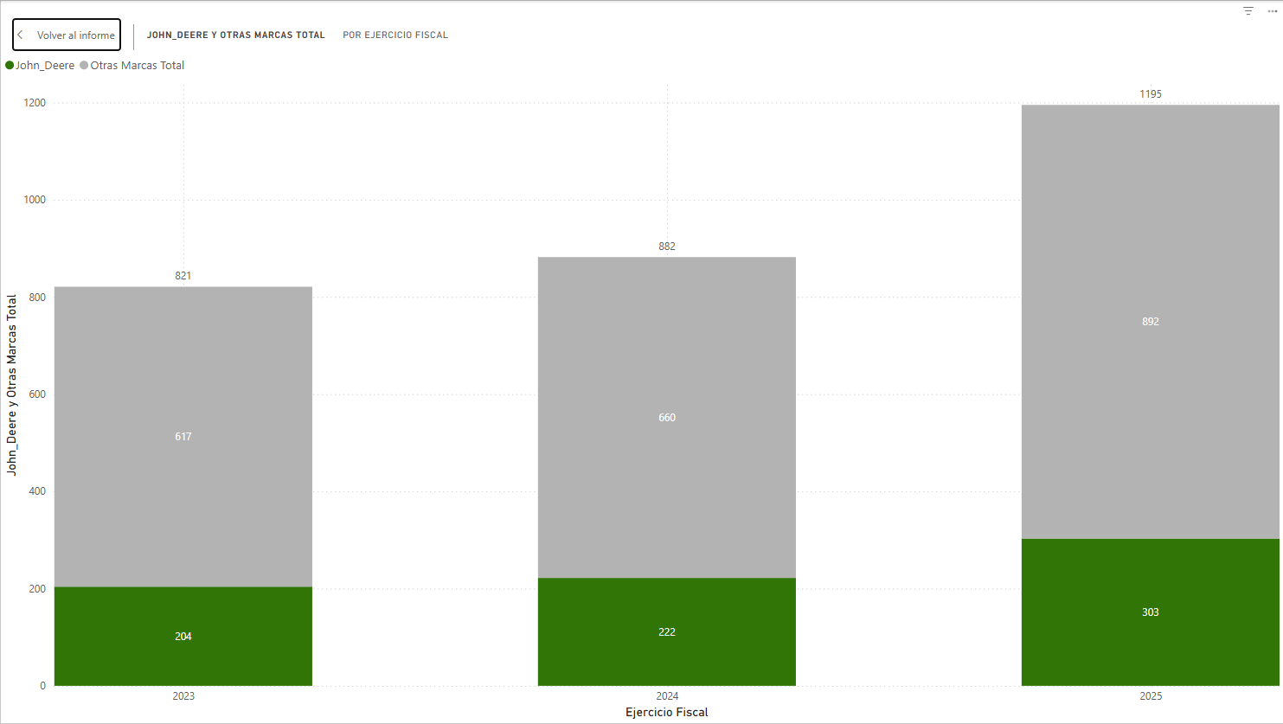
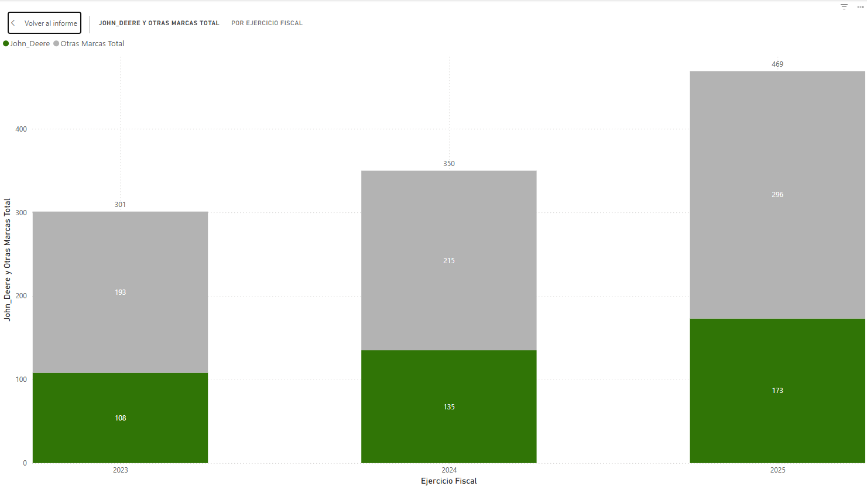
DEPARTAMENTO VENTAS - ANÁLISIS MERCADO
2025 (NOV24-JUN25)

Slide 11


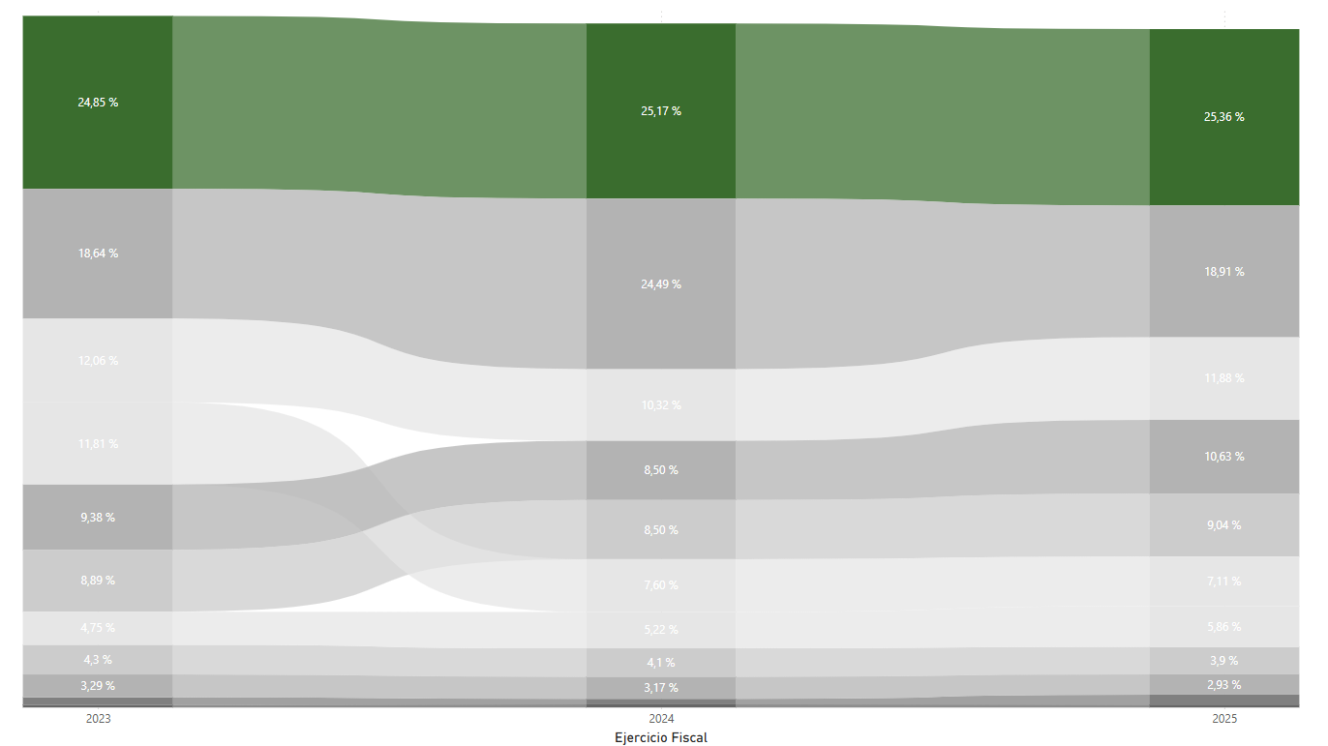





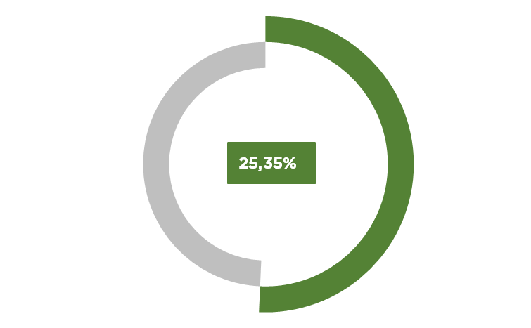
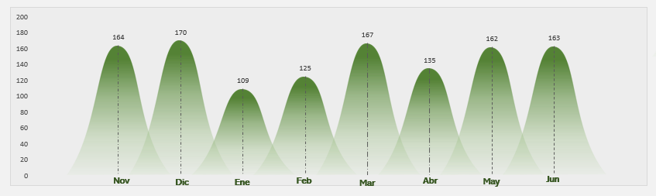
DEPARTAMENTO VENTAS - ANÁLISIS MERCADO
PENETRACIÓN 100-150 CV
jun 2025
Uds. Mercado. jun 2025
37,93%
PENETRACIÓN
Unidades Matriculadas John Deere jun 2025

Slide 12


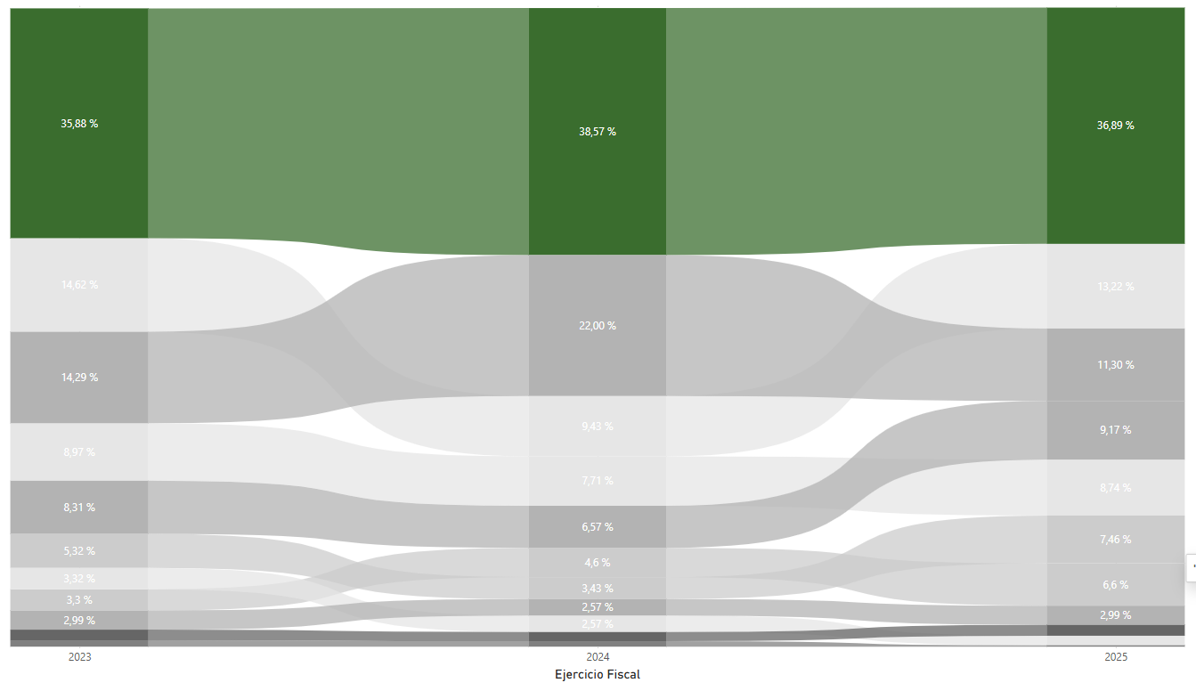


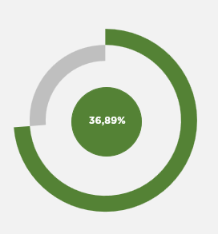
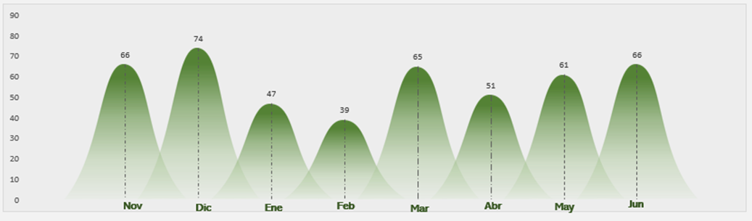
DEPARTAMENTO VENTAS - ANÁLISIS MERCADO
PENETRACIÓN >150 CV
48,49 %
Uds. Mercado. Junio 2025
Junio 2025
PENETRACIÓN
Unidades Matriculadas John Deere jun 2025

Slide 13

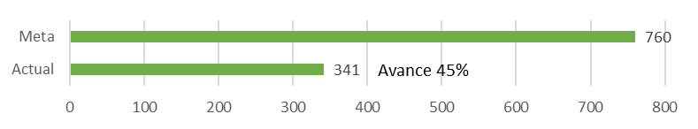
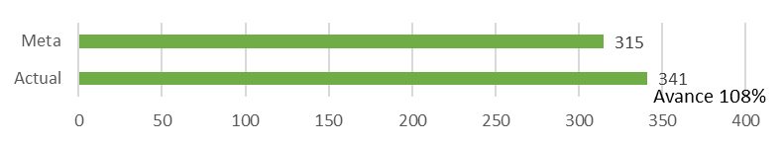

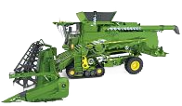
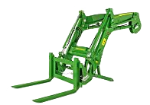



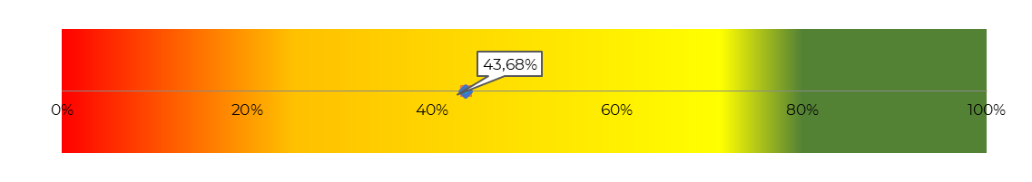
ANÁLISIS ECONÓMICO DEPARTAMENTO DE VENTAS JUNIO 2025
1-TRACTORES y Otros
Unidades
Facturac.
%MB.
MB.
OBJETIVO ANUAL (Uds.)
31
2.406.083 €
2,20%
52.987 €
218
18.215.523 €
6,11%
1.113.244 €
OBJETIVO JUNIO 2025 (Uds)
91
6,83%
859.923 €
12.593.754 €
GENERACION
Pendiente de facturar un total de: + 201Uds. con un volumen de facturación de 36 M €
TOTAL TRACTOR
340
33.215.360€
6,11 %
2.026.154 €
Facturación
1.295.322€
-5.604 €
36.437.920€
-0,43%
7,4 M € PY
3,1 M € Budget
470.754€
13,49%
63.516€
%MB
6,68%
OTRA FACTURACIÓN
0,8 p.p. PY
1.247.953€
25,31%
315.847€
0,5 p.p. Budget
Margen Bruto
2.434.106€
OTROS
208.530€
16,40%
34.193€
337 K € PY
493 K € Budget
Avance Presupuestario Facturación
TOTAL OTROS
3.222.559€
12,66%
407.952 €

Slide 14
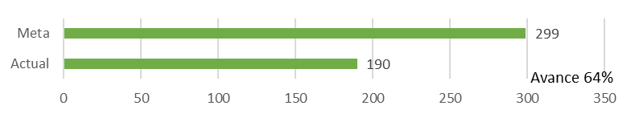
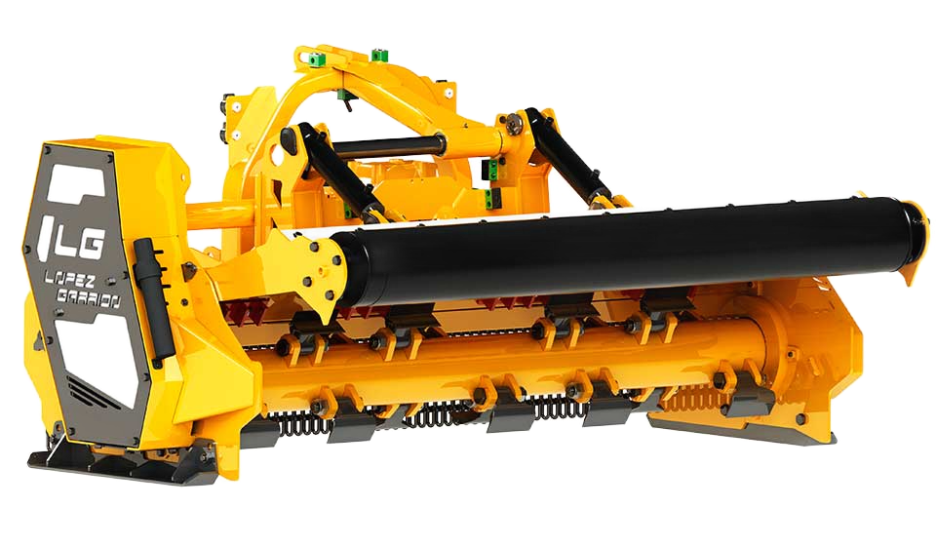
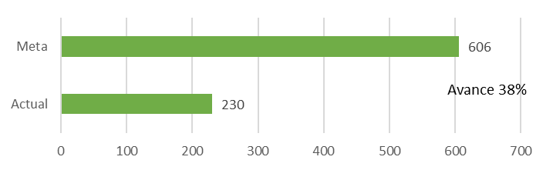
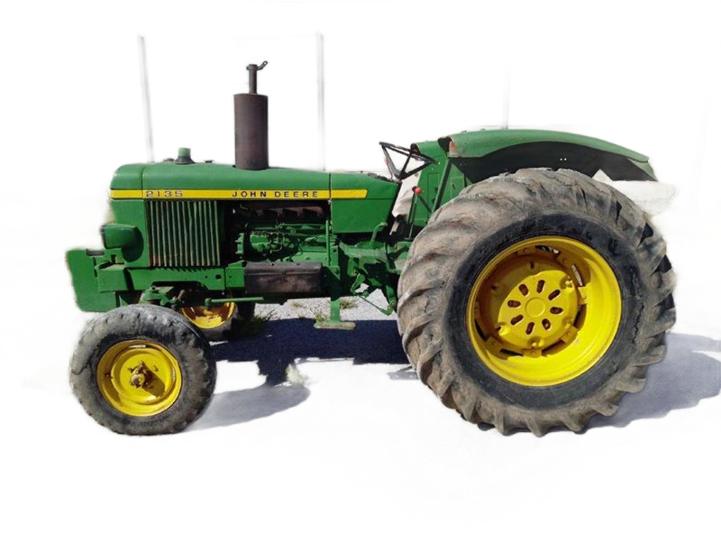
ANÁLISIS ECONÓMICO DEPARTAMENTO DE VENTAS JUNIO 2025
2.VARIOS
OBJETIVO ANUAL (Uds.)
Unidades
Facturac.
%MB.
MB.
190
1.635.010€
15,92%
260.351 €
112 K€ PY
Avance Presupuestario Facturación
Fact.
1,6K € Budget
MB.
52K€ Budget
%MB Budget 12,70%
ANALÍSIS ECONÓMICO DEPARTAMENTO DE VENTAS JUNIO 2025
3. USADOS
Unidades
Facturac.
%MB.
MB.
230
7.415.680 €
5,94 %
441.388 €
2,5M € PY
Avance Presupuestario Facturación
%MB Budget 2,64 %
Fact.
3 M € Budget
MB.
50 K Budget

Slide 15


ANÁLISIS ECONÓMICO DEPARTAMENTO DE VENTAS JUNIO 2025
4.ALQUILER
Unidades
Facturac.
Costes
%MB.
MB.
97
1.008.387€
921.232€
8,64%
87.155 €
* Amortizaciones: Durante el 1S 2025 se han inmovilizado 25 tractores para realizar Demos a clientes. Estos tractores se han estado amortizando por un total de 103.899€ que impacta directamente en el departamento. Si esta amortización se imputara al departamento comercial nuevo el margen del departamento ascendería a 18,94%.
DETALLE COSTES
PRE-ENTREGA
AMORT
PORTES
GTOS FROS
SEGUROS
MANTEN.
13.801€
683.524€ *
18.850€
810€
132.174€
72,.070€
Avance Presupuestario Facturación

Slide 16




RESUMEN DEP. DE VENTAS JUNIO 2025(Datos contabilidad)
2025
2024
Ppto.
Inc. PY
Inc. Ppto.
Facturac.
50,3 M €
36,5 M €
48,7 M €
13,8 M€
1,4 M €
Costes
47,1 M €
33,5 M €
45,3 M €
13,6 €
1,6 M €
Margen
3,2 M €
3,0 M €
3,4 M €
0,2 M €
0,2 M €
Personal
2,0 M €
1,7 M €
2 M €
0,3 M €
0,0 M €
Otros Gastos
0,7 M €
0,3 M €
0,7 M €
0,4 M €
0,0 M €
Beneficio
1,2 M € *
1,4 M €
1,3 M €
0,2 M €
0,1 M €
2,38% s/Vtas
3,83% s/Vtas
PARTICIPACIÓN EN EL BENEFICIO DEPARTAMENTAL X ÁREA
NUEVO
USADO
*Incluyendo 677K € de PETMA en el ejercicio 2025 y 515K € en 2024.
1.115.000€*
VARIA
ALQUILER
180.639€
18.642 €

Slide 17
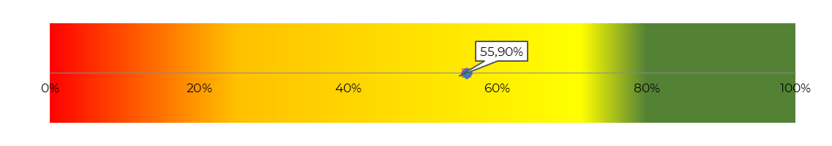
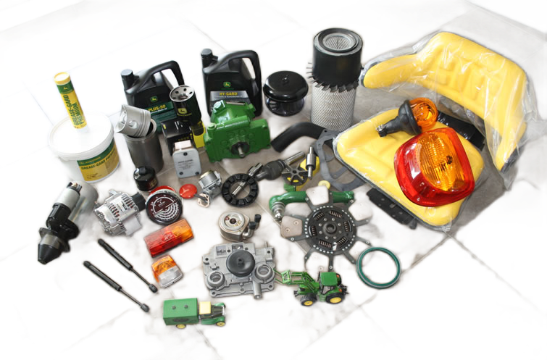
ANÁLISIS ECONÓMICO DEPARTAMENTO DE REPUESTOS JUNIO 2025
(Datos incrementales contra Presupuesto y Año Anterior)
Facturación
Avance Presupuestario Facturación
%MB
Año Anterior
Budget
Actual
JD Mostrador
JD Mostrador
21,71 %
23,14 %
23,68%
9.330.223 €
Varios Mostrador
25,52 %
23,16 %
23,86 %
+ 1,1 MM € PY
JD Taller
29,24 %
31,08 %
30,34 %
- 1,1 MM Budget
Margen
Varios Taller
20,14 %
20,51 %
20,83 %
5.636.917 €
Varios Mostrador
+ 704 k € PY
633.903 €
- 243 k € Budget
19,85%
24,08%
23,49%
+ 91 k € PY
+ 97 k € Budget
Actual Anterior Budget
Facturación Total
28.397.670 €
Personal
Mayoristas
+ 7,91 MM € PY
7.883.542 €
+ 3,36 MM € Budget
1.337.786 €
+ 307 K € PY
+ 5,28 MM € PY
- 86 K € Budget
JD Taller
9.774.355 €
Otros Gastos
+ 1,37 MM € PY
122.998 €
+ 92 k € Budget
- 170 K € PY
- 192 k € Budget
Varios Taller
775.646 €
+ 66 K € PY
Resultado
- 12 k € Budget
14,7%
s/ Vtas
4.176.132 €
+ 568 K € PY
+ 34 k € Budget

Slide 18



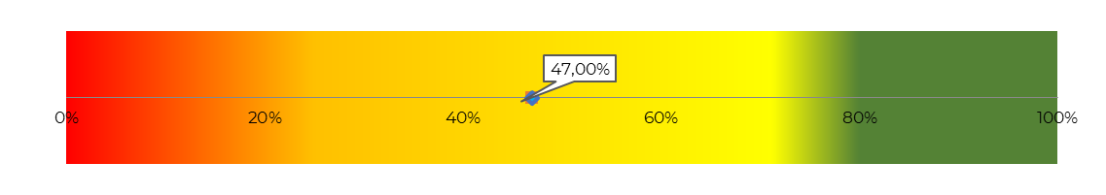

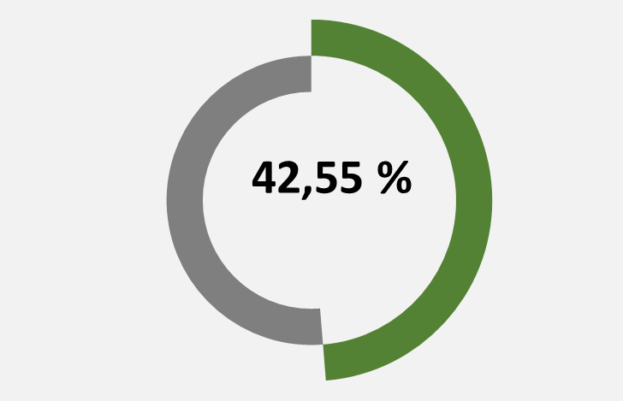
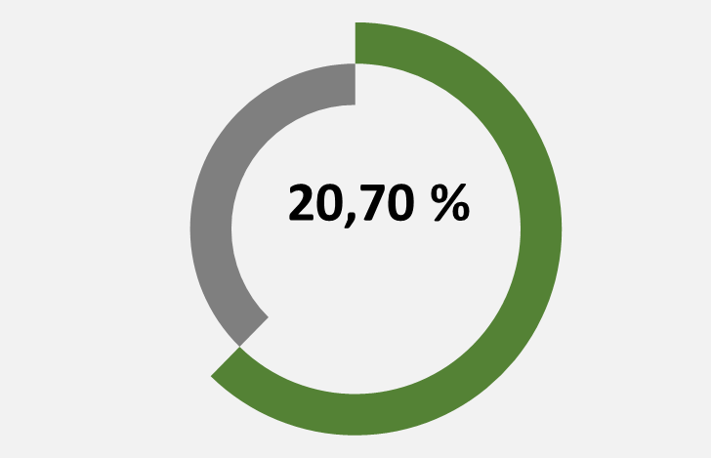
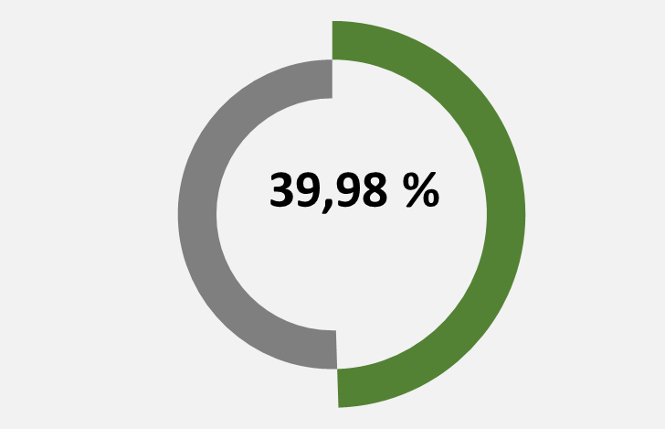
ANÁLISIS ECONÓMICO DEPARTAMENTO DE SERVICIOS JUNIO 2025
(Datos incrementales contra Presupuesto y Año Anterior)
Total Horas
Cliente
Garantías
Internas
Horas Facturadas
127.097
98.942
11.460
16.694
299 PY
15.331 PY
353 PY
15.385 PY
645 Budget
3.082 Budget
3.454 Budget
273 Budget
Total Precio
Cliente
Garantías
Internas
Precio MOD
43.67 €
44.62 €
44.31 €
37.61 €
4,86 € PY
2,60 € PY
1,19 € PY
8,66 € PY
0,35 € Budget
0,26 € Budget
1,15 € Budget
0,39 € Budget
Total Factur.
Cliente
Garantías
Internas
Facturación
5.550.180 €
4.414.481 €
507.859 €
627.840 €
930 k € PY
901 k € PY
28 k € PY
300 k € PY
15 k € Budget
163 k Budget
143 k € Budget
3 k € Budget
Avance Presupuestario Facturación
Otra Facturación
742.126 €
33 k € PY
45 k €Budget
Coste MOD
Coste Otros
Margen Bruto
6.292.307€
3.188.405 €
588.477 €
2.515.425 €
Facturación Total
963 k € PY
400 k € PY
36 k € PY
526 k € PY
61 k € Budget
115 k € Budget
100 k €Budget
76 k € Budget
MB MOD
MB Externos
MB TOTAL
Personal Indirecto
Otros Gastos
Resultado
1.484.699 €
827.037 €
203.689 €
506 k € PY
269 k € PY
248 k € PY
272 k Budget
171 k € Budget
519 k € Budget
2024 8,49 %s/ Vtas
2025 3,24 % s/ Vtas

Slide 19

PROYECCIONES PAI 2025

Slide 20
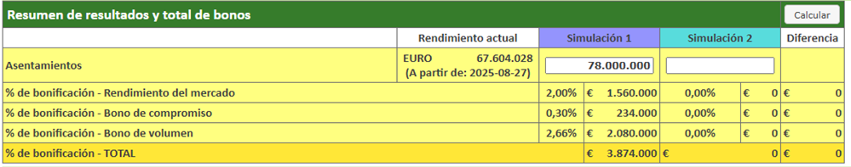
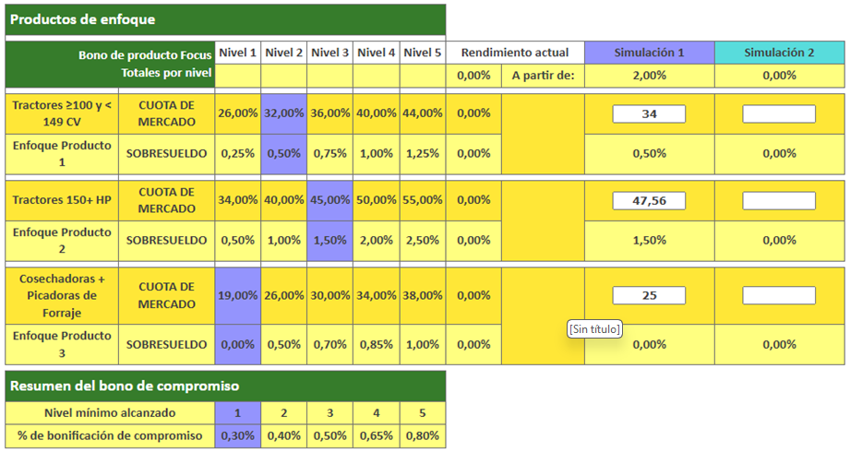
PAI VENTAS 2025

Slide 21
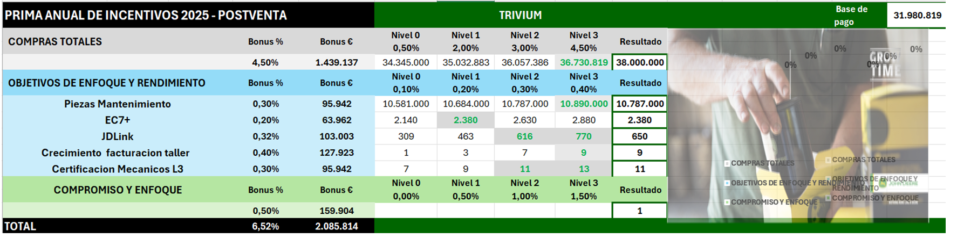
PAI POSVENTA 2025

Slide 22

REVISIÓN OBJETIVOS 1S 2025

Slide 23
EVOLUCIÓN CUENTA EXPLOTACIÓN (Jun 2025)

Slide 24
EVOLUCIÓN BALANCE (Jun 2025)

Slide 25
INFORME (ctrl + clic en enlace)
Video Explicativo Informe Económico Junio 2025
Informe Económico Junio 2025

Slide 26

BENCHMARKING DFA JUN 2025

Slide 27
RATIOS (ctrl + clic en enlace)
Ratios Financieros
COMPARATIVA BALANCE
Análisis Balance
COMPARATIVA DEPARTAMENTOS
Comparativo Departamentos

Slide 28

PROYECCIONES 2S 2025

Slide 29
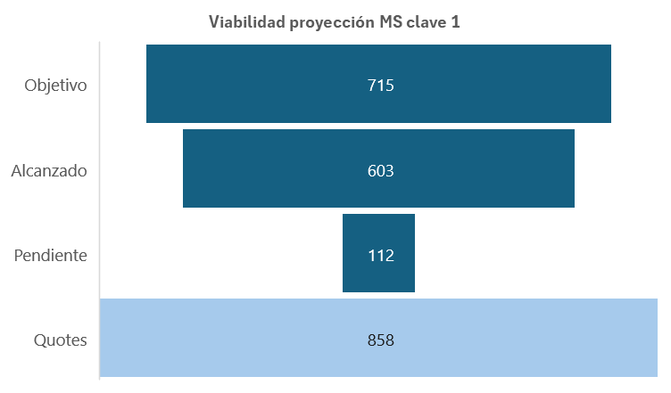
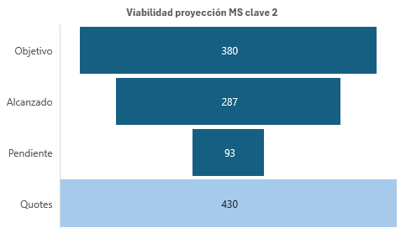
MERCADO – MS DICIEMBRE 2025

Slide 30
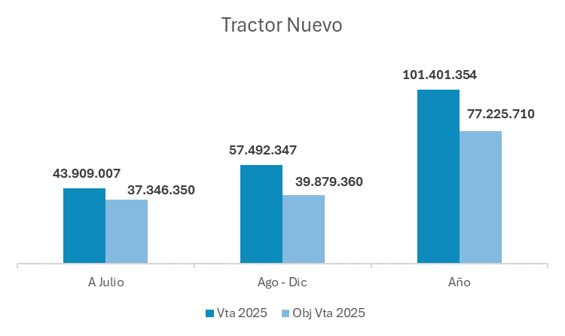
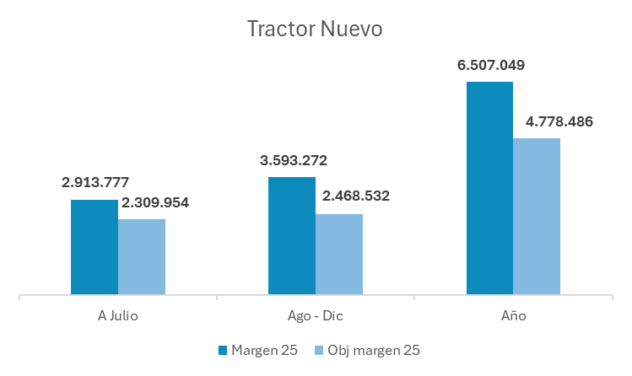
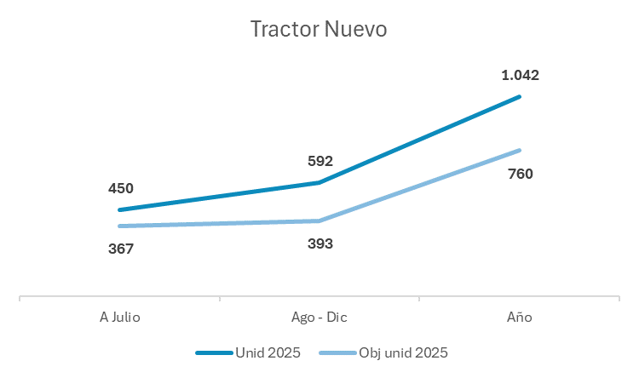
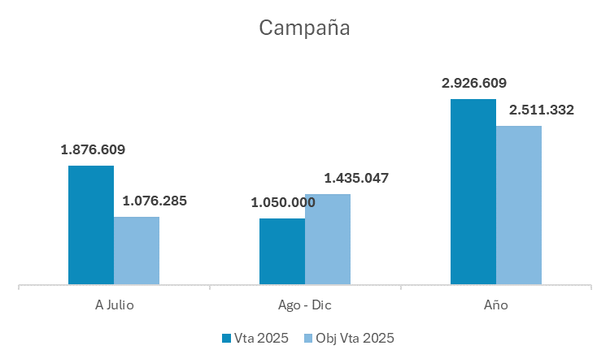
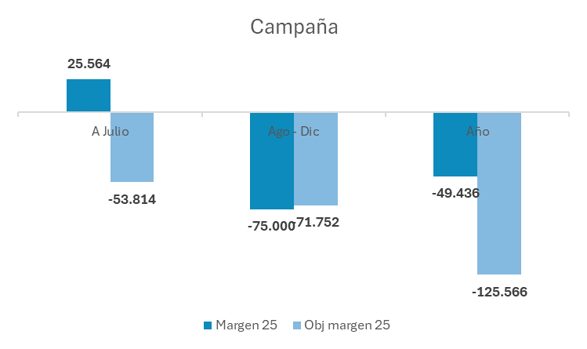
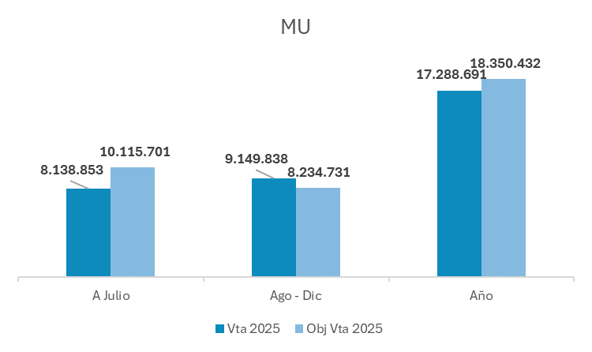
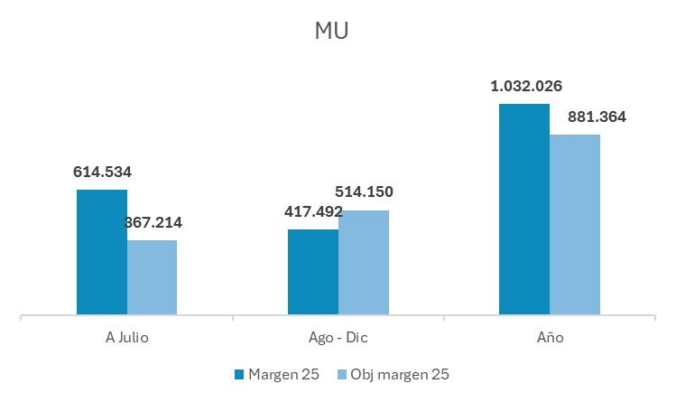
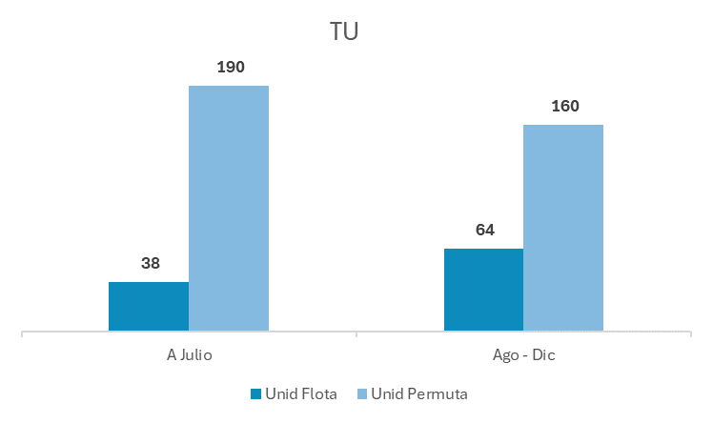
EVOLUCIÓN COMERCIAL

Slide 31
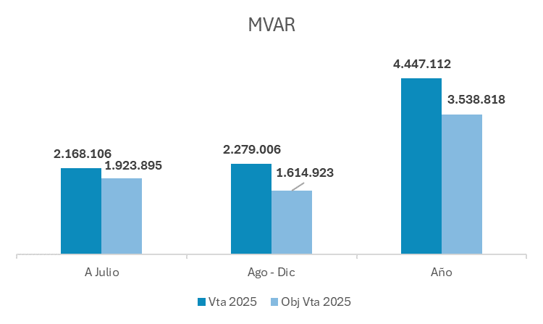
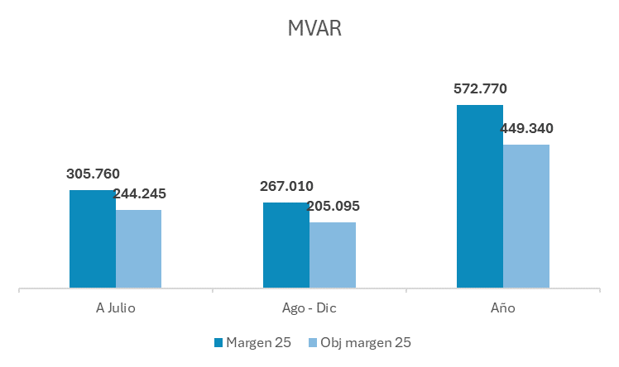
EVOLUCIÓN COMERCIAL

Slide 32
ESTADOS FINANCIEROS PROYECTADOS DICIEMBRE 2025

Slide 33

Recursos Humanos ; actualización y proyectos

Slide 34


Plantilla
Empleados hoy: 473
+85
12% Mujeres
88% Hombres
38,2
8,3
Edad Media
Antigüedad
85%
Contratación indefinida
10%
Índice
Rotación
17%
4%
Voluntaria
7%

Slide 35

Prácticas
Prácticas: 48
1º
2º
Contratación: 68%
Dual: 42%
FCT: 52%
Institutos
Universidades
Centros de empleo
90%
10%

Slide 36
Plan de Salidas
Se continúa reestructurando la plantilla para su adaptación al fututo de Trivium y contar con perfiles con talento y comprometidos.
Salidas Realizadas (Enero a agosto)
Salidas totales realizadas: 11
Salidas cerradas: 8
Coste estimado (riesgo): 28.211,67 €
Coste asumido real: 18.832,75 €
Ahorro obtenido: 9.378,92 € (% de ahorro logrado 33,24%)
Proyección (Agosto a diciembre)
Salidas previstas: 6
Riesgo estimado total: 325.580€

Slide 37
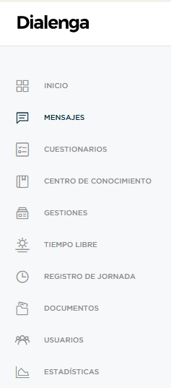
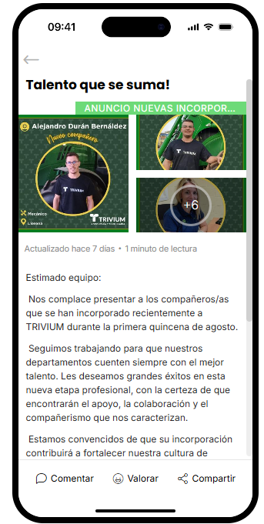
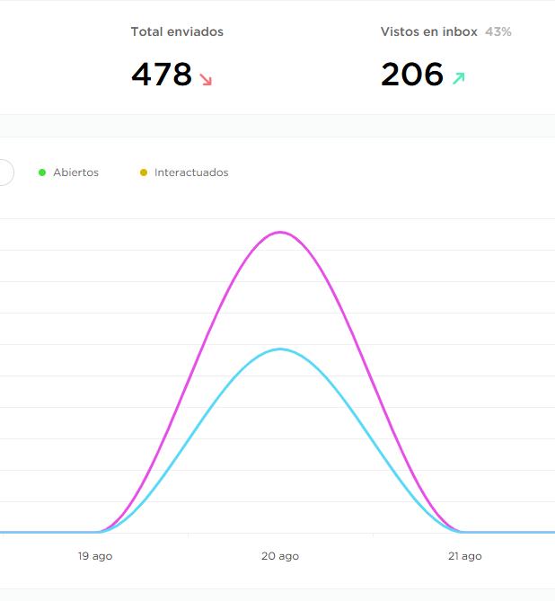
Dialenga
Nueva plataforma de comunicación, un portal muy manejable que permite fichar, gestionar ausencias, comunicar en detalle a través de una App muy atractiva e intuitiva.

Slide 38
Trimestre RRHH
Principales Proyectos
Sistema de Evaluación / Feedback a la plantilla (Modelo JD)
Taller Retribución Variable e Incentivos y adaptación al mercado
Análisis idoneidad equipo indirecto de PV
Plan “Comercial del futuro”

Slide 39

Póliza de seguros de administradores y directores (D&O)

Slide 40



Broker global especializado en consultoría de riesgos. Soluciones a través de aseguradoras
D&O Quantified. Analítica predictiva solución ad hoc
Alta reputación, enfoque técnico, consultivo
Elevada presencia en grandes empresas
20 oficinas en España
Enfoque en prevención de riesgos y alta flexibilidad en coberturas.
Adaptabilidad por tamaño y actividad.
Sólida reputación como aseguradora global confiable.
Atención altamente personalizada.
1000 agencias con 40 puntos master en España
Líder mundial en seguros D&O con experiencia en reclamaciones complejas y cobertura internacional
Productos especializados con enfoque en riesgos financieros y legales
Alta reputación, especializada en empresas con operaciones internacionales.
Dos oficinas Madrid y Sevilla

Slide 41

Instalaciones y capacidades

Slide 42
CENTROS Y PRIORIDAD
Ciudad Real
Córdoba
Badajoz
Cádiz
Sevilla
Toledo
Jaén
Málaga
Huelva
Cáceres
Ciudad Real
Córdoba
Fuente de Cantos
Jerez de la Frontera
Los Palacios y Villafranca
Talavera de la Reina
Úbeda
PRIORIDAD
ALTA
Manzanares
Pozoblanco
Palma del Rio
Don Benito
Salteras
Olías
Campillos
Huelva
Malpartida
PRIORIDAD
MEDIA
Plasencia
Montijo
Valdepeñas
Lucena
Llerena
Osuna
Torredonjimeno
Antequera
PRIORIDAD
BAJA
Badajoz

Slide 43
Cronograma

Slide 44

PLAN 2028

Slide 45
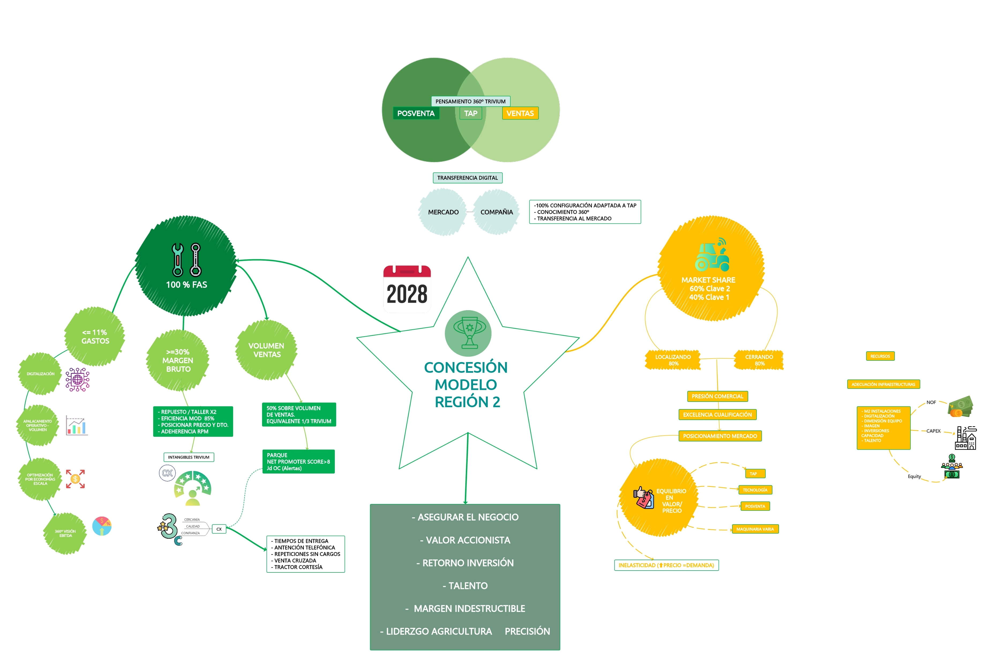



PLAN ESTRATÉGICO 2025-2028 PROYECCIONES TRIVIUM AGRONOMÍA Y MAQUINARIA
POSVENTA | 2025 | 2026 | 2027 | 2028
VENTAS | 65,4M€ | 75,4M€ | 85,6M€ | 94,M€
%MB | 28,7% | 29% | 29,4% | 30%
CLAVE 1 | 2025 | 2026 | 2027 | 2028
Mercado | 1.465 | 1.465 | 1.465 | 1.465
JD | 515 | 545 | 565 | 586
Cuota | 35,15% | 37,20% | 38,57% | 40%
GASTOS TOTALES | 2025 | 2026 | 2027 | 2028
GTOS | 22M€ | 24M€ | 26M€ | 28M€
% GTOS | 11,5% | 11,25% | 11% | 10,75%
CLAVE 2 | 2025 | 2026 | 2027 | 2028
Mercado | 660 | 660 | 660 | 660
JD | 330 | 355 | 375 | 396
Cuota | 50% | 53,79% | 56,82% | 60%
 | 2025 | 2026 | 2027 | 2028
FAS | 93,23% | 99,31% | 104,71% | 108,29%
TOTAL COMERCIAL & TAP | 2025 | 2026 | 2027 | 2028
VENTAS | 121M€ | 135M€ | 150M€ | 166M€
MB | 7,6M€ | 7,7M€ | 8,3M€ | 8,9M€
%MB | 6,30% | 5,74% | 5,56% | 5,33%
 | 2025 | 2026 | 2027 | 2028
BAI | 9,8M€ | 11,6M€ | 13,8M€ | 15,9M€
ROS | 5,27% | 5,54% | 5,90% | 6,14%
15%
40%
>5%
ROIC
Equity
ROS

Slide 46
REORGANIZACIÓN DEPARTAMENTO VENTAS / EQUIPO DIRECTIVO
DG
EQUIPO DIRECTIVO
Maquinaria Nueva
MU
M varia
Alquiler
Posventa
TAP
RRRH
Admon y Finanzas
Angel Luis Broncano
Jesús Domínguez
Jesús Egea
Joaquín Domínguez
Jesús Ruano
Alfonso Llano
Juan Carlos Carrasco
Equipos de trabajo
Equipos de trabajo
Equipos de trabajo
Equipos de trabajo
Equipos de trabajo
Equipos de trabajo
2025-Punto de Partida

Slide 47
DG
D VENTAS
SOPORTE
Ventas MU/ALQUILER / M VARIA
Ventas JD
Administración
Administración
Maquinaria varia
Marketing
Dir. Ventas
ANGEL LUIS BRONCANO
Marketing
Mercado
Mercado
Maquinaria usada
Equipo Ventas
Equipo Ventas
Alquiler
Jefe Ventas
Jefes Ventas
SAM KAM
JESÚS DOMÍNGUEZ
JUAN CARLOS CARRASCO
2026
PROCESO DE INTEGRACIÓN EQUIPO VENTAS TRANSVERSAL

Slide 48
DG
DESARROLLO DE NEGOCIO
EQUIPO DIRECTIVO
Ventas
Posventa
TAP
RRRH
Admon y Finanzas
Jesús Domínguez
Juan Carlos Carrasco
Angel Luis Broncano
Jesús Egea
Joaquín Domínguez
Jesús Ruano
Alfonso Llano
Equipos de trabajo
Equipos de trabajo
Equipos de trabajo
Equipos de trabajo
Equipos de trabajo
Equipos de trabajo
Ventas JD
Ventas MU/ALQUILER / M VARIA
Dir. Ventas
ANGEL LUIS BRONCANO
Administración
Administración
Marketing
Marketing
Mercado
Mercado
Jefes Ventas
Equipo Ventas
Jefe Ventas
Equipo Ventas
2026 Paso 1
PROCESO DE INTEGRACIÓN EQUIPO VENTAS TRANSVERSAL

Slide 49
DG
Dirección Comercial
SOPORTE
VENTAS
Maquinaria varia
Maquinaria usada
Equipo Ventas
Producto (PLM)
Mercado/ Marketing
Jefes Ventas
Alquiler
Administración
Proyectos especiales
Cuentas clave
202X

Slide 50
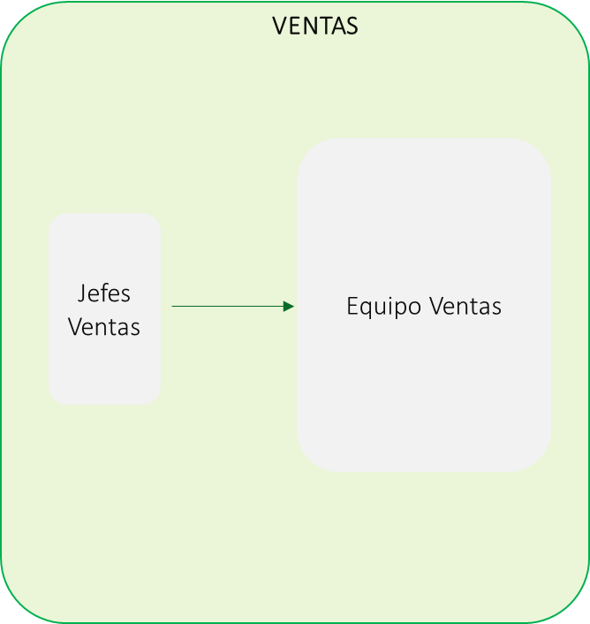
DG
DESARROLLO DE NEGOCIO
EQUIPO DIRECTIVO
Ventas
Posventa
TAP
RRRH
Admon y Finanzas
Equipos de trabajo
Equipos de trabajo
Equipos de trabajo
Equipos de trabajo
Equipos de trabajo
202X-Situación Final

